Slide 1
平成27-28年度の検討概要 【橋梁更新判定フローによる更新すべき施設の抽出について】
資料３（説明用）
フロー１
大阪府都市基盤施設長寿命化計画(H27.3)
３．更新を検討すべき橋梁の抽出
１．更新判定フローの見直し(フロー１)
性能評価マトリクスによる照査(h)の結果、更新を検討すべき橋梁として２橋抽出した。
「h_機能不足はあるか」➡「h_性能マトリクスによる評価」
総合評価４０点を超える橋梁
２．マトリクス作成 (抽出手法考案)
「性能不足」及び「性能低下」のマトリクスにより評価する
①各評価項目ごとに、マトリクスにあてはめ、評価点算出
②各評価項目の合計点で総合評価を行う
③現時点で更新を検討すべき橋梁
「総合評価点40点以上」かつ
「橋齢以外で10点以上の評価項目を有する」
橋梁諸元 |  |  |  |  |  |  | 評価結果
路線名称 | 道路種別 | 橋梁名称 | 和暦 | 経過年 | 橋長 | 幅員 | 合計 | 安全性 | 使用性 | 復旧性 | 第三者 | 耐久性
大阪中央環状線(旧) | 主要地方道 | 大正橋 | 昭和27年 | 63 | 193.3m | 10.9m | 49 | 35 | 11 | 27 | 19 | 27
深野南寺方大阪線 | 一般府道 | 三ッ島大橋 | 昭和12年 | 78 | 24.4m | 7.9m | 47 | 7 | 0 | 2 | 28 | 47
新家田尻線 | 一般府道 | 大正大橋 | 昭和29年 | 61 | 53m | 5.5m | 46 | 34 | 0 | 26 | 17 | 46
平成27年度
更新検討
更新検討対象外
※ 本照査は、平成26年度までの点検結果等を元に照査を実施
更新検討
小項目 | ４３評価項目 | 評価点
１ | ＰＣ鋼材の損傷 | １０
２ | 曲げモーメント | １０
４ | 基礎の洗掘 | ２
・・・ | ・・・ | ・・・
４３ | 交通ボトルネック | ０
総合評価 |  | ４７
2橋抽出
h_性能ﾏﾄﾘｸｽ
による評価
課 題「結果を踏まえた方針」
次年度以降は、この結果を基に、各評価項目の配点傾向が、より実態に合った評価を行うために、閾値の設定に関するキャリブレーションを実施する。
更新最終判定の実施
維持管理
《 現時点の更新判定 》
図 マトリクス評価より総合評価を求める
１．更新判定フローの照査(フロー１)
《 将来の更新予測 》
１．将来更新判定橋梁の考察
フロー１
マトリクス評価指標の見直し … 高齢橋の経過年次を70年➜100年に見直した
閾値の見直し …「総合評価点30点以上」かつ「橋齢以外の大項目で10点以上」に設定
見直した評価で7橋抽出し、損傷のグループ分けを行った。
各グループより4橋選定、小規模・高齢橋より1橋選定
フロー１
疲労が蓄積する仮定（健全度70を保てない）で推移グラフに反映し、
マトリクスにより対象橋梁を抽出
表 選定橋梁一覧
更新判定橋梁数の比較
路線名 | 橋梁名 | グループ
大阪中央環状線(旧) | 大正橋 | RC橋 ①ゲルバー橋
新家田尻線 | 大正大橋 | RC橋 ①ゲルバー橋
深野南寺方大阪線 | 三ツ島大橋 | 鋼橋 ②高齢橋+疲労
170号 | 蔀屋跨道橋 | 鋼橋(RC+鋼床板） ③疲労
甘南備川向線 | 古川橋 | RC橋 ④高齢橋、単純桁
H43年
H53年
橋数
２．更新判定における評価指標の検討(フロー２)
LCC比較ケース
（例：大正大橋）
事例収集を踏まえて、評価手法を考案
(下表に示す①～③の評価指標をそれぞれ点数化)
比較期間
100年
5橋選定
7橋抽出
h_性能ﾏﾄﾘｸｽ
による評価
【比較検討ケース】
ケース１：現時点の架け替え
ケース２：現橋を橋齢120年まで存続させた後に架け替え
ケース３：架け替え無しの延命化
ケース１
62年
100年
54橋抽出
(20年後)
h_性能ﾏﾄﾘｸｽ
による評価
平成28年度
ケース２
120年
42年
(H28年)
(H38年)
(H48年)
(H58年)
(H68年)
(H78年)
更新最終判定の実施
維持管理
ケース３
100年
更新最終判定の実施
維持管理
経過年数 (年)
【総合評価項目・配点】
54橋の内訳
ゲルバー橋： 3橋
鋼橋 ： 51橋
閾値40点+小項目で10点以上
渡河橋
跨道橋
現在
閾値30点+小項目で10点以上
フロー２
評価指標 |  | 設定補正率 | 項目 | 細目 | 補正後の点数
①経済性 | 100点満点 × 補正率 | ※0.5 | ＬＣＣ |  | 50 | 50
②構造物 として の評価 | 100点満点 × 補正率 | ※0.35 | 維持 管理性 | 構造の簡易さ | 20 | 35
 |  |  |  | 点検のしやすさ
 |  |  |  | 滞水防止・ 湿潤防止
 |  |  |  | 交換のしやすさ
 |  |  | 使用性 | 道路機能 | 9
 |  |  | 減災 | 防災（治水リスク） | 6
③その他 の社会 的評価 | 100点満点 × 補正率 | ※0.15 | 事業の難易度 |  | 10 | 15
 |  |  | 交通規制 | 更新期間中の 交通規制 | 5
合計 |  |  |  |  | 100
評価指標 |  | 設定補正率 | 項目 | 細目 | 補正後の点数
①経済性 | 100点満点 × 補正率 | ※0.5 | ＬＣＣ |  | 50 | 50
②構造物 として の評価 | 100点満点 × 補正率 | ※0.35 | 維持 管理性 | 構造の簡易さ | 20 | 35
 |  |  |  | 点検のしやすさ
 |  |  |  | 滞水防止・ 湿潤防止
 |  |  |  | 交換のしやすさ
 |  |  | 使用性 | 道路機能 | 9
 |  |  |  | 環境性(騒音)
 |  |  |  | 景観
 |  |  | 減災 | 防災（地震リスク） | 6
 |  |  |  | 防災（疲労リスク）
③その他 の社会 的評価 | 100点満点 × 補正率 | ※0.15 | 事業の難易度 |  | 10 | 15
 |  |  | 交通規制 | 更新期間中の 交通規制 | 5
合計 |  |  |  |  | 100
閾値30点+大項目で10点以上(Max)
検討モデル5橋
(抽出5橋+モデルケース1橋)
２．疲労損傷状況(点検結果)の考察
更新の
詳細検討
20年間で抽出される鋼橋(51橋)を分析し、主な損傷種類・要因の整理
結果「RC床版の疲労によるひび割れ、剥離・鉄筋露出」
「鋼桁の疲労による亀裂」
早期劣化要因の考察
RC床版 ①大型車交通量②適用道示③床版支間
鋼桁 ①大型車交通量②適用道示③斜角
3橋
2橋
更新
維持管理
３．実用化に向けて設定補正率の検討
３．対策優先度の検討
４．個別橋梁の判定結果
※設定補正率は現時点のものであり、今後、実用に向けて妥当性を検討
将来の更新判定橋梁(54橋)の優先順位を早期劣化パラメータ－を
有する順に設定
５．架替橋梁の
優先順位
0~49
・大正大橋
 | 橋梁名 | 判定結果（上記の補正率の場合） | 架替橋梁の優先順位
1 | 大正大橋 | 現時点架替 | ２位 (重点化、健全度 低)
2 | 大正橋 | 現時点架替 | １位 (最重点化)
3 | 三ツ島大橋 | 延命化（100年延命化） | － (重点化、健全度 中)
4 | 蔀屋跨道橋 | 現時点架替 (上部工更新+下部工既設利用・延命化) | ３位 (重点化、健全度 高)
5-1 | 古川橋 | 延命化（100年延命化） | － (標準)
5-2 | 古川橋 (小規模橋梁モデルケース) | 現時点架替 (上部工更新+下部工既設利用・延命化)
重点化
最重点化
最重点化
50~59
（・三ツ島大橋）
・大正橋
着目部材 | 大型車交通量 | 道示 | 斜角 | 床版支間
床版 | 1方向 2000台/日以上 | S39 |  | 3m以上
桁 |  |  | 60度未満
健全度
標準
重点化
最重点化
A
B
C
D
60~69
標準
標準
重点化
架替判定橋梁の
優先順位について
「路線の優先度」
「橋梁の健全度」より設定
（・古川橋）
・蔀屋跨道橋
優先順位
最優先 ：H28マトリクスより抽出された橋梁（9橋）
第１位 ：A B C D に当てはまる橋梁 (5橋)
第２位 ：A B C に当てはまる橋梁 (5橋)
第３位 ：A B D に当てはまる橋梁 (11橋)
第４位 ：A B に当てはまる橋梁 (14橋)
第５位 ：上記以外の橋梁 (10橋)
70~
標準
標準
標準
100
0~39
重要度 小
40~59
重要度 中
60~100
重要度 大
１
【社会的影響度の点数合計】

Slide 2
検討結果とまとめ
○平成27年度
フロー1により「現時点で更新を検討すべき橋梁」の抽出
○平成28年度
フロー1の評価指標、閾値の見直しを実施。
フロー２で更新の最終判定を行う評価指標を考案
５橋の検討モデル橋を選定し、個別に判定を実施。
20年後に対策が必要な橋梁54橋をリストアップし、疲労損傷状況の考察を行い、対策の優先順位付けを実施。

Slide 3
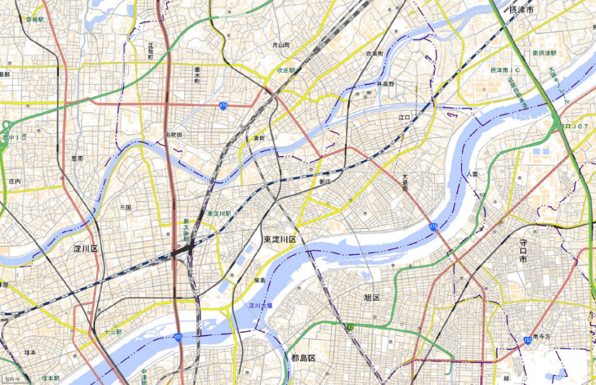
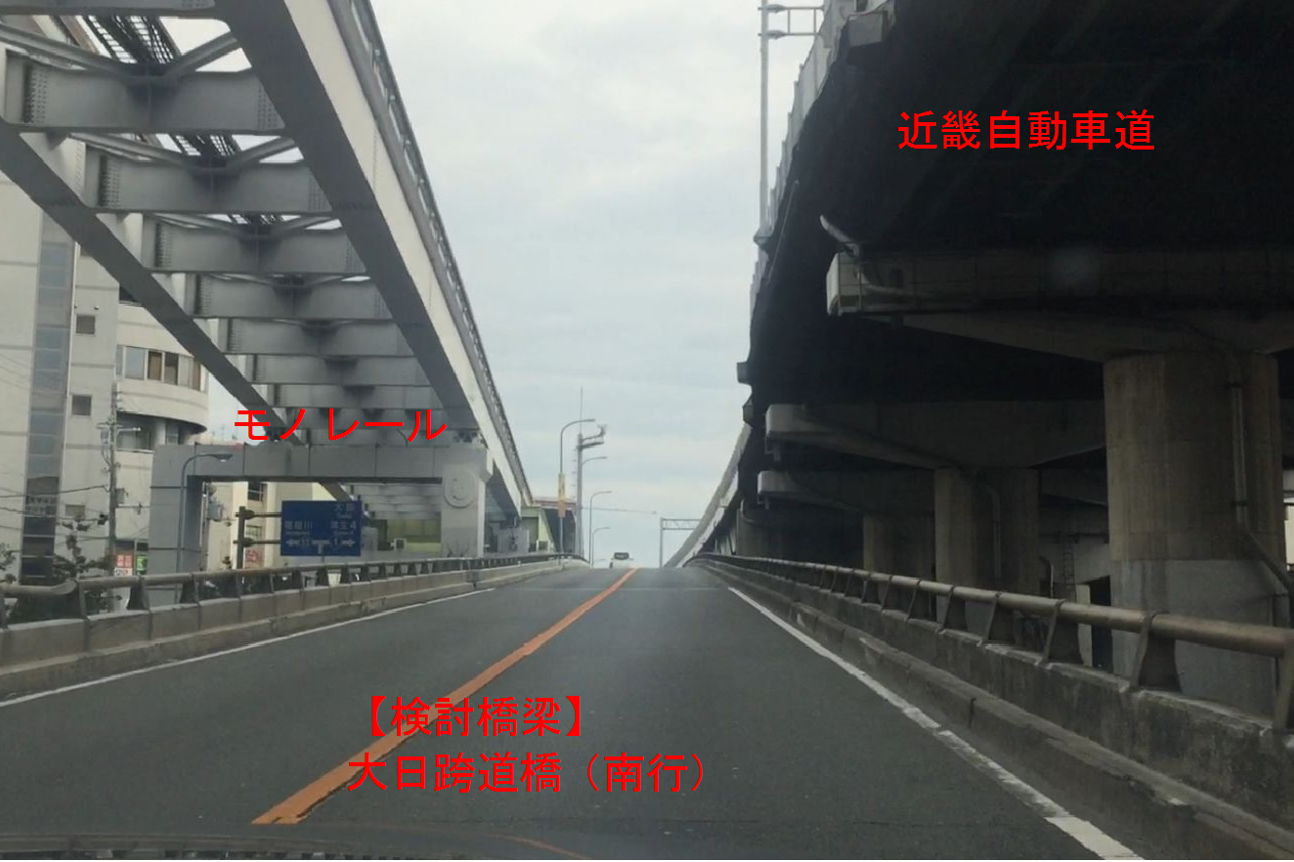
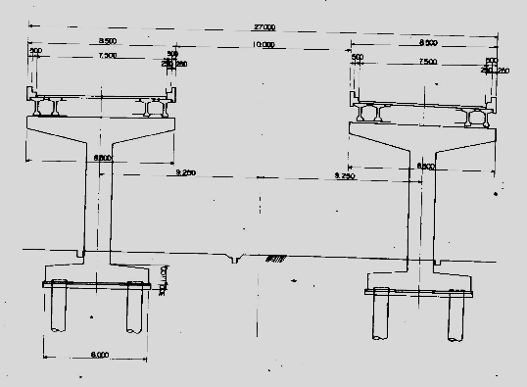
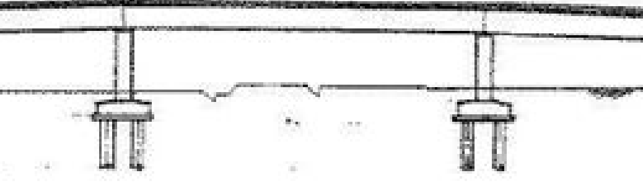
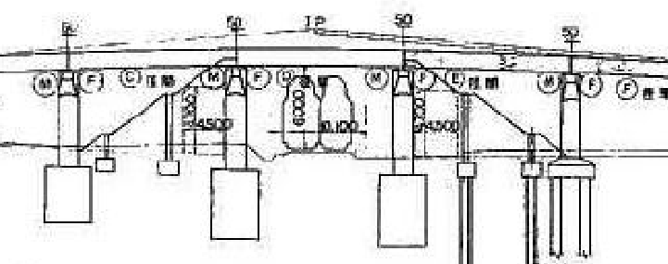
平成27-28年度の検討概要 【大幹線道路における橋梁群の維持管理・更新のあり方について】
資料４（説明用）
▶ 検討課題
▶ 検討対象
大阪中央環状線や国道423号などの大幹線道路は、大阪の大動脈であり
担う役割が大きい。
現況の道路ネットワークに代替え機能を有する迂回路がない。
工事期間中は長期にわたり通行止等規制が必要。
路線名 | 橋梁名 | 橋長（ｍ） | 幅員（ｍ） | 径間数
大阪中央環状線 | 大日跨道橋（南行） | 202.0ｍ | 8.0ｍ | 7径間
国道４２３号 | 榎坂高架橋（北行） | 1,594.7ｍ | 8.5ｍ | 84径間※
一般国道423号
榎坂高架橋
● 大日跨道橋
● 榎坂高架橋
社会的影響度の大きい大幹線道路の橋梁について、
将来に負担を残さないため、維持管理・更新のあり方の見極めが必要。
橋梁更新の最終判定フローにおける詳細な評価が必要。
近畿
自動車道
北大阪
急行
(榎坂駅
区間含む)
モノレール
側道
大阪中央環状線
大日跨道橋
側道
検討橋梁
図 対象橋梁の位置
▶ H27年度検討
▶ H28年度検討
迂回路(交通流の確保)、規制期間(影響期間)、費用等の視点
➜ 施工方法を複数案検討
１．検討概要 (大日跨道橋・榎坂高架橋)
H27年検討ケースを用いて、施工した場合における交通影響、負の便益（損失額）、社会的影響として環境（CO2排出量）への影響、救急救命活動への影響について検討。
個別交差点において、需要率解析を実施し、施工した場合における受容性の変化について検討。
● 大日跨道橋
● 榎坂高架橋
２．検討結果
表 検討結果一覧
※「施工時費用便益比」においては基準年による現在価値化及び走行台キロ伸び率は考慮しない
※大阪府のCO2年間排出量は4,402万t（2014年）
検討モデル | 施工概要 |  |  |  | マクロ交通変動 |  | 施工時費用便益比 |  | 社会的影響 |  |  | 個別箇所の受容性 |  | 採択判断上の得失
 | 施工ケース |  | 概算 工事費 （Cc） | 規制 期間 | 交通量 (百台/日) |  | 広域交通 便益 (Bc) | Bc/Cc※ | 期間中の CO2排出 |  | （参考） 期間中1搬送あたりの救命率の低下 | 交差点 交通処理 λ≧1.00 | 滞留（渋滞）長 単体：右折滞留長 連続：滞留長の 相互干渉 | メリット | デメリット
 |  |  |  |  | 本線 | 側道 |  |  | 増加量(増加率) 【大阪府の年間排出量に対する割合】 | 便益
単体主要交差点（大日跨道橋） | 規制なし |  | － | － | 503 | 358 | － | － | － | － | － | － | － | － | －
 | ｹｰｽ1 | 大日跨道橋・北行きを対面利用 | 7.4億円 | 18ヶ月 | 404 | 410 | -74億円 | -10.00 | +8.2千t （0.10%増） 【0.019%】 | -87億円 | +3% | OK （0.48） | OK | ・交差点の受容性は規制なしに対して 大きな悪化は見られない | ・CO2排出増加量が大 ・負の広域交通便益がやや大
 | ｹｰｽ2 | 桁下道路で南行き直進を確保 | 7.7億円 | 18ヶ月 | 455 | 375 | -52億円 | -6.75 | +2.9千t （0.04%増） 【0.006%】 | -30億円 | 0% | NG （1.51） | NG | ・本線の容量低下が小さいため、通行可能な交通が最大 ・側道への転換量が少なく、側道への負担が小さい ・負の広域交通便益がやや小 ・社会的影響も比較的小さい | ・工事費がやや高い ・交差点が容量を超過するため、 信号現示変更等の対策が必要 ・右折待ちの滞留長が長くなり、 本線に及ぶと想定される
 | ｹｰｽ3 | 側道で南行き直進を確保 | 7.1億円 | 18ヶ月 | 229 | 663 | -78億円 | -10.99 | +1.5千t （0.02%増） 【0.003%】 | -16億円 | 0% | NG （1.40） | OK | ・工事費がやや安い ・CO2排出増加量化が小 | ・側道への交通転換量が多いため、側道箇所での混雑が想定される ・負の広域交通便益がやや大 ・交差点が容量を超過するため、信号現示変更等の対策が必要
市街部連続交差点（榎坂高架橋） | 規制なし |  | － | － | 973 | 290 | － | － | － | － | － | － | － | － | －
 | ｹｰｽ1 | 北行側道上に迂回路仮橋１車線確保 | 35億円 | 61ヶ月 | 974 | 241 | -108億円 | -3.09 | +5.6千t （0.02%増） 【0.013%】 | -59億円 | +1% | OK （最大0.59） | OK | ・本線の容量低下が小さいため、通行可能な交通が最大 ・負の広域交通便益が最小 ・CO2排出増加量が最小 ・交差点交通処理、滞留長は問題なし | ・工事費及び規制期間が最大
 | ｹｰｽ2 | 南行高架橋を対面利用 | 20億円 | 40ヶ月 | 669 | 338 | -1,225億円 | -56.25 | +42.3千t （0.24%増） 【0.096%】 | -448億円 | +12% | OK （最大0.74） | NG | ・交差点交通処理は問題なし | ・負の広域交通便益が最大 ・本線の交通容量低下に伴い、側道への交通量転換が大きい ・側道交通量の増加に伴い、滞留長が超過
 | ｹｰｽ3 | 南行高架橋対面、北行側道通行止め | 12億円 | 12ヶ月 | 684 | 148 | -418億円 | -34.83 | +12.4千t （0.23%増） 【0.028%】 | -131億円 | +15% | OK （最大0.73） | NG | ・工事費及び規制期間が最小 ・交差点交通処理は問題なし | ・負の広域交通便益はやや大 ・側道の交通容量が低下するため、通行可能な交通が減少 ・容量低下に伴い、滞留長が 超過する
※ 図は夜間施工時の様子
昼間は本線規制無し
表 更新におけるメリット
３．跨線橋の更新工事に相当する補修・補強方法の検討
項目 | 更新メリット
安全性の向上 (内包リスク軽減) | 更新に伴う高耐久化橋梁の実現。耐久性の懸念が払拭。
 | 連続橋に更新することにより、耐震性の大幅な向上。
維持管理性の向上 | 連続橋に更新することにより、掛違い部を大幅に減らし、点検コスト+補修コストを縮減。
 | 連続橋に更新することにより、伸縮装置数減。 新工法採用(SCBR工法)により、支承数減。
第三者被害の減少 （安全性及び維持管理性の向上） | 更新に伴う高品質な橋梁の完成。 道路利用者、第三者への安全性が向上、かつ点検コスト+補修コストを縮減。
ユーザーの走行性向上 | 連続橋に更新することにより、伸縮装置数の大幅な減。
 | 更新とともに、ランプ橋の改良により、縦断勾配の緩和、必要延長を確保し渋滞を緩和。
環境との調和 | 新基準で更新することで、遮音壁を設置することが可能。
 | 更新することで景観性と安心感ＵＰ
予算計画 | 更新を計画的スタートさせることで、予算の平準化を図る。
松葉跨線橋(鋼橋),金剛跨線橋(PC橋)の補修・補強工法を整理した。
■松葉跨線橋 (鋼橋)
維持管理費が最小となる補修工法
単純合成鈑桁
 | 鋼橋 | PC橋
主桁 | 金属溶射 | 表面含浸材塗布
床版 | 表面含浸材塗布、床版防水
下部工 | 表面含浸材塗布
支承 | 金属溶射
伸縮装置 | 取替え
弱点となる桁端部の検討
京阪電車
 | 対策案
 | 鋼橋 | PC橋
主桁 (桁端) | 金属溶射 の施工 | 排水装置 の設置
■金剛跨線橋 (PC橋)
耐荷性・耐震性を向上させる補強工法
(2車線)
 | 鋼橋 | PC橋
主桁 | 当て板、桁の連続化 | 外ケーブル補強
床版 | 炭素繊維シート張り付け プレキャスト床版取替え | 炭素繊維シート張り付け
支承 | ダンパー設置、支承取替え
南海電車
２

Slide 4
検討結果とまとめ
○平成27年度
複数の施工ケースで、概算工事費、施工期間を算出
○平成28年度
施工ケース別に、施工時の交通量推計、社会的影響を整理。
・「大日地区」においては、更新時の社会的影響はそれほど高くない。
・「江坂地区」につきましては、施工時には、「便益、環境影響共に相当な影
響が予想される。
更新におけるメリットの整理。
跨線橋の更新工事に相当する補修・補強工法の検討。

